Slide 1

Trường Tiểu học Ngọc Thụy
CHÀO MỪNG CÁC CON ĐẾN VỚI TIẾT TOÁN

Slide 2




Slide 3







Câu 1: 74 – 8 = ?
62
64
66
54
500

Slide 4

Câu 2: 47 – 8 = ?
39
38
29
28
1000

Slide 5

Câu 3: 35 – 6 = ?
36
26
31
29
1500

Slide 6

Câu 4: 23 – 9 = ?
14
22
13
24
2000

Slide 7




Bài 22:
Phép trừ (có nhớ) số có hai chữ số cho số có một chữ số (Tiết 4)

Slide 8

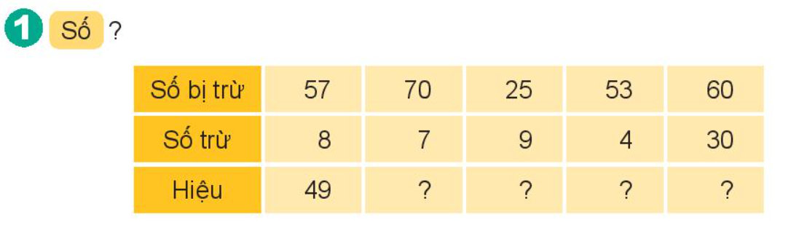
63
16
49
30

Slide 9
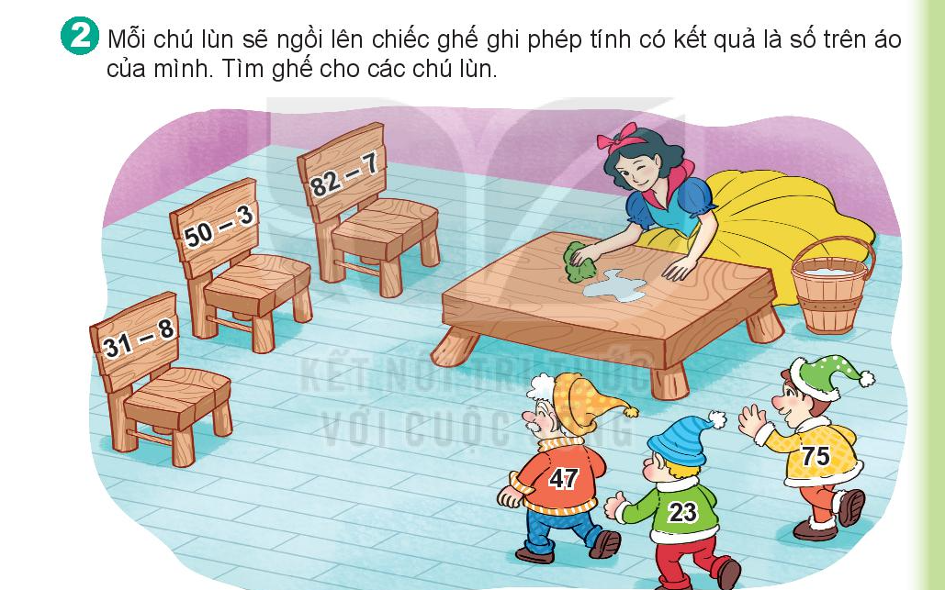

Slide 10
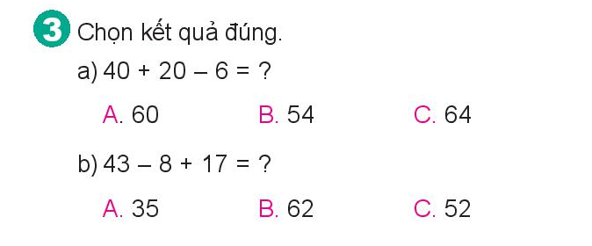

Slide 11
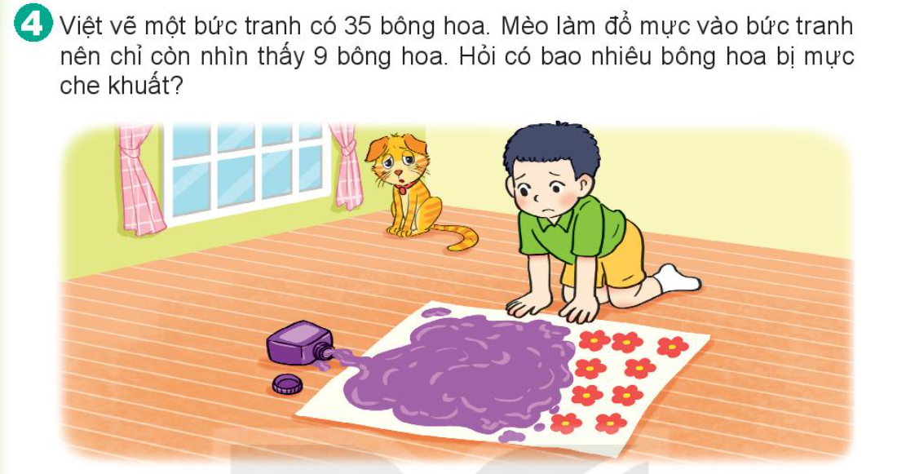
Có số bông hoa bị mực che khuất là:
35 - 9 = 26 (bông)
Đáp số: 26 bông

Slide 12
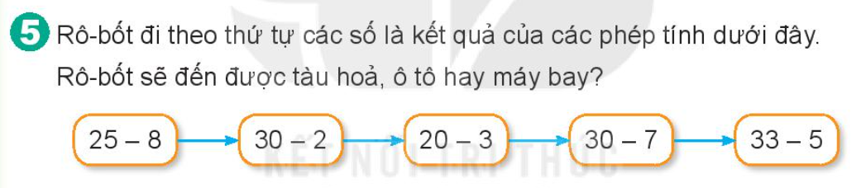
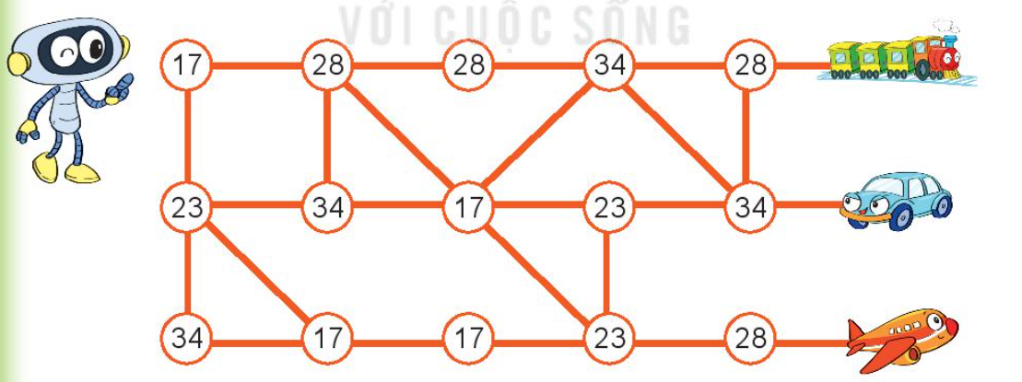

Slide 13

Chúc các thầy cô mạnh khoẻ
Chúc các con chăm ngoan

